Slide 1

طراحی و پیاده‌سازی واسط کاربری تحت وب برای ابزار تشخیص خودکار آسیب‌پذیری‌های برنامه‌های PHP
دانشگاه شهید بهشتی
دانشکده مهندسی و علوم کامپیوتر
رشته مهندسی کامپیوتر گرایش نرم افزار
نگارش: ساجده محمدی
استاد راهنما: دکتر مقصود عباسپور
تیرماه 1398

Slide 2
بررسی محصول
پیاده سازی
تعریف مسئله
طراحی
1
سرفصل

Slide 3
بررسی محصول
پیاده سازی
تعریف مسئله
طراحی
2
سرفصل

Slide 4
تعریف مسئله
3
Smart AEG (automatic exploit generation) for PHP applications
نیاز به طراحی رابط کاربری برای ارائه‌ی خدمات تحت وب

Slide 5
بررسی محصول
پیاده سازی
تعریف مسئله
طراحی
4
سرفصل

Slide 6
بررسی محصول
پیاده سازی
تعریف مسئله
طراحی
4
سرفصل

Slide 7
طراحی
5
موارد مورد نظر برای ایجاد یک تجربه‌ی کاربری مناسب (UX)
User Research
شناخت کاربر
Information Architecture
معماری اطلاعات
Usability
قابلیت استفاده

Slide 8
طراحی _ طراحی اولیه و چینش صفحات
6
صفحات انحصاری سایت:
صفحات عمومی سایت:
ثبت سفارش جدید با امکان آپلود کد توسط کابر
صفحه اصلی (خانه)
ثبت نام و ورود
صفحه پروفایل
امکان دیدن لسیت نتایج و دانلود کد و گزارش توسط کاربر
خرید بسته توسط کاربر
مدیریت بسته ها توسط مدیر
ویرایش و آپلود گزارش سفارش های سایت توسط مدیر

Slide 9
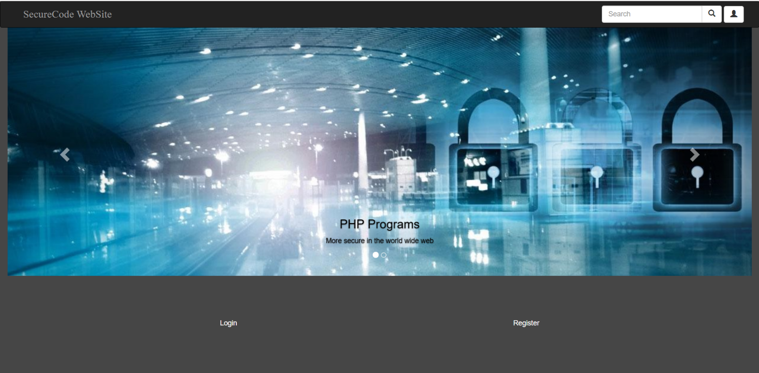
طراحی _ UI design
7

Slide 10
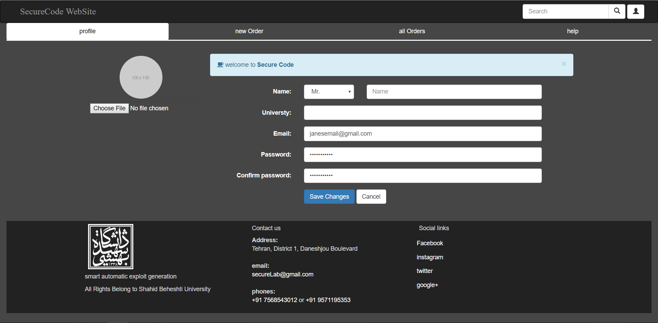
طراحی _ UI design
8

Slide 11
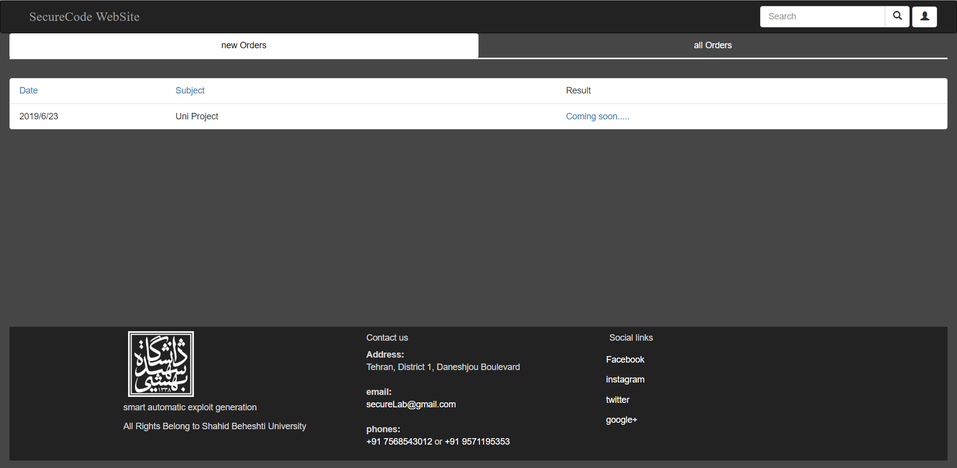
طراحی _ UI design
9

Slide 12
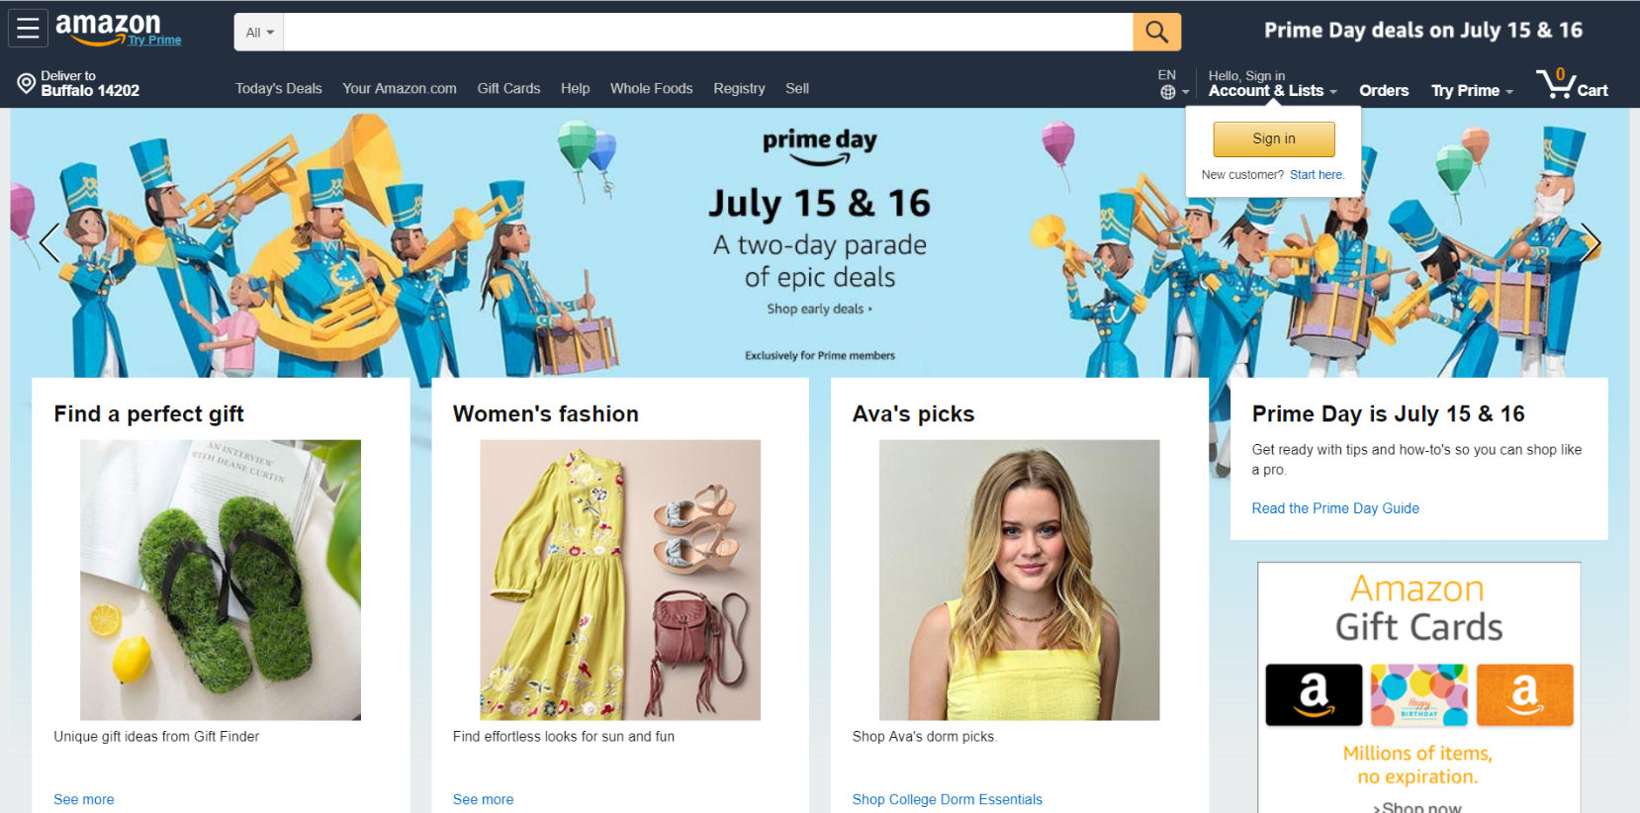

طراحی _ UI design
10
https://www.amazon.com
https://www.digikala.com

Slide 13
طراحی _ UI design
11
تغییر رنگ اصلی به نارنجی rgb(255, 175, 32) و آبی rgb(48, 63, 159)
فارسی شدن زبان سایت
ایجاد امکان مدیریت بسته ها برای مدیر سایت
امکان دیدن بسته ها و انتخاب بسته توسط کاربر
اضافه کردن روش استفاده از سایت به جای اسلایدر
هدایت مستقیم تر به ورود و ثبت نام

Slide 14
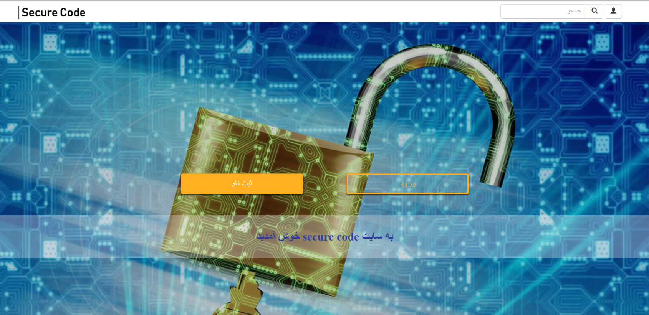
طراحی _ UI design
12

Slide 15
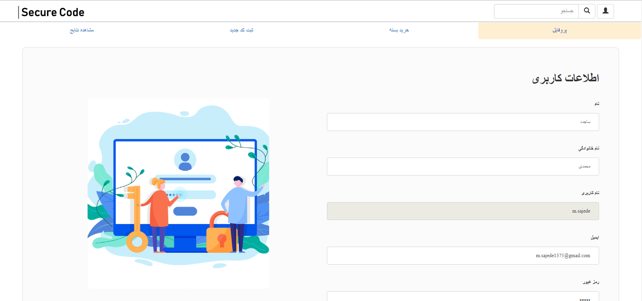
طراحی _ UI design
13

Slide 16
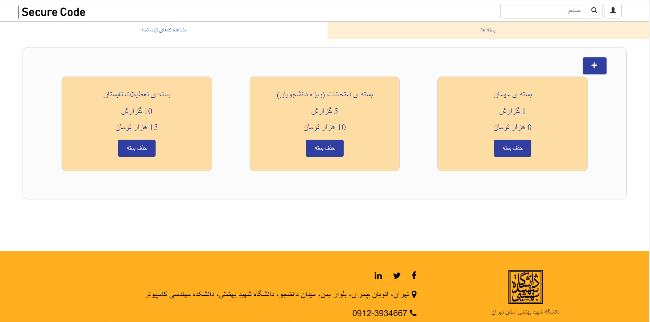
طراحی _ UI design
14

Slide 17
بررسی محصول
پیاده سازی
تعریف مسئله
طراحی
15
سرفصل

Slide 18
بررسی محصول
پیاده سازی
تعریف مسئله
طراحی
15
سرفصل

Slide 19
بررسی محصول _ صفحه‌ی Home-Login-Register
16

Slide 20
بررسی محصول _ صفحه‌ی User و زیرصفحه‌های مربوط
17

Slide 21
بررسی محصول _ صفحه‌ی Admin و زیرصفحه‌های مربوط
18

Slide 22
بررسی محصول
پیاده سازی
تعریف مسئله
طراحی
19
سرفصل

Slide 23
بررسی محصول
پیاده سازی
تعریف مسئله
طراحی
19
سرفصل

Slide 24
پیاده‌سازی _ انتخاب فریمورک
20
Vue.js
حجم کم و سرعت بالا
انعطاف پذیری
ارتباط دو طرفه
سادگی
وجود کتابخانه های پشتیبانی از عملیات های تکراری مورد نیاز یا سازمان دهی داده ها

Slide 25
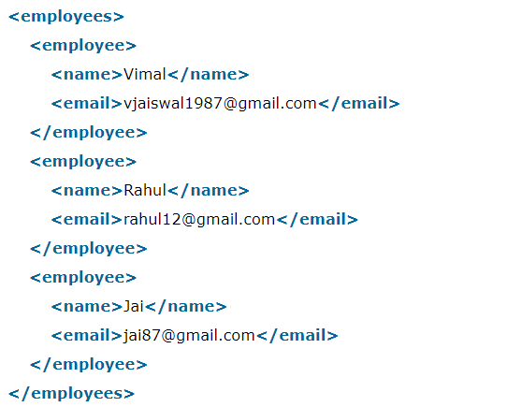
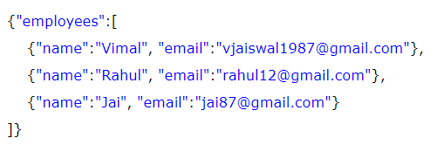
پیاده‌سازی _ انتخاب روش اتصال به سرور
21
JSON vs XML
نمونه داده JSON
نمونه داده XML

Slide 26
پیاده‌سازی _ انتخاب روش اتصال به سرور
22
Vue-resource
امکان ارسال درخواست های http مثل Get، Put و....
دسترسی به request و response
توابع تبدیل فایل JSON به داده و برعکس

Slide 27
پیاده‌سازی _ انتخاب معماری اطلاعات
23
Vuex
مدیریت تمام داده ها به صورت متمرکز
امکان دسترسی به داده ها و تغییر آن ها به صورت آنلاین از تمام ماژول ها

Slide 28
پیاده‌سازی _ استفاده از ماژول و زیرصفحه به نسبت url
24
Vue-routes
مدیریت قسمت های مشترک بین صفحات مختلف
امکان نظیر کردن هر مسیر به کامپوننت ها
لود کردن کامپوننت های مربوط به هر url از طریق تگ <router-view>

Slide 29
پیاده‌سازی _ بررسی کد
25
بهترین بررسی کاربرد کتابخانه های معرفی شده، قسمتی از پیاده سازی کد در IntelliJ IDEA بررسی می شود.

Slide 30
آزمون نرم‌افزار
26
در زمان ارائه ی دفاع، API مربوط به backend موجود نبوده و دسترسی به کد اصلی Smart AEG وجود ندارد.
هر زمان که API مربوطه حاظر شود، با معرفی uri ها به داده های مربوط، سایت قابل بهره برداری می باشد.

Slide 31
جمع بندی و پیشنهادات
27
با توجه به قابلیت های مورد نیاز سایت، طراحی رابط کاربری انجام و سپس پیاده سازی شد و آماده ی اتصال به API می باشد.
پیشنهاد می‌شود در آینده به امکانات یا خدماتی که در سایت ارائه می شود افزوده شود تا درصد مخاطبین سایت و بازدیدکنندگان آن افزایش پیدا کند.

Slide 32
با تشکر از وقت شما
دانشگاه شهید بهشتی
دانشکده مهندسی و علوم کامپیوتر
رشته مهندسی کامپیوتر گرایش نرم افزار
پایان

